Slide 1
传感器技术
阳 媛
Email：yangyuancsi@163.com
Tel：18851002776
东南大学仪器科学与工程学院

Slide 2

复习 光电式传感器
8.1
原理
8.2
光源
8.3
常用光电器件
8.4
新型光电器件
8.5
光电式传感器

Slide 3
8.1 光电式传感器概述
光电传感器是把光信号（红外、可见及紫外光辐射）转变成为电信号的器件。
非接触式
光
光
电
电
光源
光通路
光电元件
测量电路
输出量y
被测量x₁
被测量x₂
光电式传感器的构成
Notes:
各种光电检测系统中实现光电转换的关键元件。光子打到某物体，吸收光子能量而产生电量
测量直接引起光量变化的量：光强、光照度、辐射测温、气体成分分析等。
测量能够转换为光量变化的被测量：零件尺寸、表面粗糙度、应力、位移、速度、加速度等。
光源必须具有足够的强度
光源应保证均匀、无遮挡或阴影
光源的照射方式应符合传感器的测量要求
光源的发热量应尽可能小
光源发出的光必须具有合适的光谱范围

Slide 4
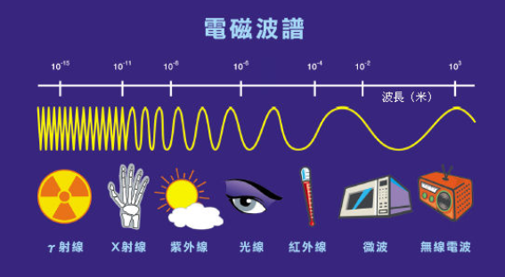
8.2 光源
光波： 波长为10—10⁶ nm
可见光：波长380—780 nm
紫外线：波长10—380 nm
波长300—380 nm称为近紫外线
波长200—300 nm称为远紫外线
波长10—200 nm称为极远紫外线
红外线：波长780—10⁶ nm
波长3μm（即3000 nm）以下的称近红外线
波长超过3μm 的红外线称为远红外线。
Notes:
波粒二象性
UVA属于长波，作用于皮肤深层，作用缓慢，但能引起一次性黑化。UVB属于中波，作用于皮肤表层，见效快。能激发皮肤角质细胞，使血管舒张、增加血流量，初期会发红，随后慢慢变成棕色。所以，简单来讲，UVB导致“越晒越红”，UVA导致“越晒越黑”。
波长在1000mm~1mm之间，频率在30MHz~300000MHz之间

Slide 5
8.2 光源
8.2.2 常用光源
热辐射光源
通过将一些物体加热后产生热辐射来实现照明。如钨丝灯、卤素灯等。
特点：
光源谱线丰富，主要涵盖可见光和红外光，峰值约在近红外区，因而适用于大部分光电传感器；
发光效率低，一般仅有15%的光谱处在可见光区；
发热大，约超过80%的能量转化为热能；
寿命短，一般为1000小时左右；
易碎，电压高，使用有一定危险。

Slide 6
8.2 光源
气体放电光源
通过气体受激发后，产生放电而发光。
气体放电灯的光谱是不连续的，光谱与气体的种类及放电条件有关。改变气体的成分、压力、阴极材料和放电电流大小，可得到主要在某一光谱范围的辐射。
低压汞灯、氢灯、钠灯、镉灯、氦灯是光谱仪器中常用的光源，统称为光谱灯。例如低压汞灯的辐射波长为254 nm，钠灯的辐射波长为589 nm，它们经常用作光电检测仪器的单色光源。 特点：效率高，省电，功率大
Notes:
如果光谱灯涂以荧光剂，由于光线与涂层材料的作用，荧光剂可以将气体放电谱线转化为更长的波长，通过对荧光剂的选择可以使气体放电发出某一范围的波长，如：照明日光灯。

Slide 7
8.2 光源
发光二极管（LED）
由半导体PN结构成，在半导体PN结中，P区的空穴由于扩散而移动到N区，N区的电子则扩散到P区，在PN结处形成势垒，从而抑制了空穴和电子的继续扩散。当PN结上加有正向电压时，势垒降低，电子由N区注入到P区，空穴则由P区注入到N区，称为少数载流子注入。所注入到P区里的电子和P区里的空穴复合，注入到N区里的空穴和N区里的电子复合，这种复合同时伴随着以光子形式放出能量，因而有发光现象。

Slide 8
8.2 光源
特点：
体积小，可平面封装，属于固体光源，耐振动
无辐射，无污染，是真正的绿色光源
功耗低，发热少，是冷光源
寿命长，一般可达10万小时
响应快，可用于快速通断或光开关
供电电压低，易于数字控制、与电路连接
相对价格高

Slide 9
8.2 光源
激光器：受激励辐射放大产生的光
特点：
激光器种类繁多，按工作物质分类：
固体激光器（如红宝石激光器）
气体激光器（如氦-氖气体激光器、二氧化碳激光器）
半导体激光器（如砷化镓激光器）
液体激光器。
方向性好
亮度高，能量高度集中
单色性好，光谱范围极小
相干性好，是干涉测量的最佳光源

Slide 10
8.3 常用光电器件
光电器件是光电传感器的重要组成部分。光电器件是基于光电效应工作的。
光电效应是指物体吸收了光能后转换为该物体中某些电子的能量，从而产生的电效应。光电效应分为外光电效应和内光电效应两大类。

Slide 11
8.3 常用光电器件
8.3.1 外光效应及器件
在光的照射下，物体内的电子逸出物体表面向外发射的现象称为外光电效应。向外发射的电子叫做光电子。
根据爱因斯坦假设，一个电子只能接受一个光子的能量，所以要使一个电子从物体表面逸出，必须使光子的能量大于该物体的表面逸出功，超过部分的能量表现为逸出电子的动能。

Slide 12
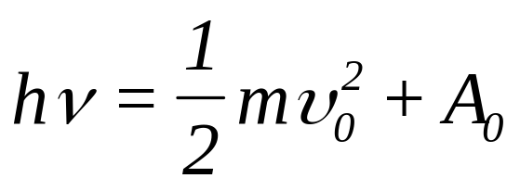
8.3 常用光电器件
光子是具有能量的粒子，每个光子的能量：
E=hν
h—普朗克常数，6.626×10⁻³⁴ J·s；ν—光的频率（s⁻¹）
根据能量守恒定理
m—电子质量；v₀—电子逸出速度；
A₀ —表面逸出功

Slide 13
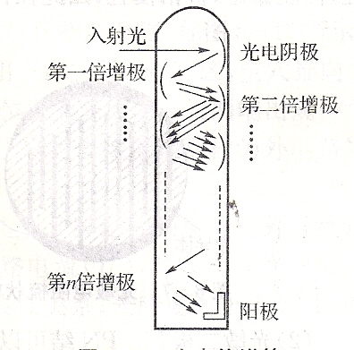
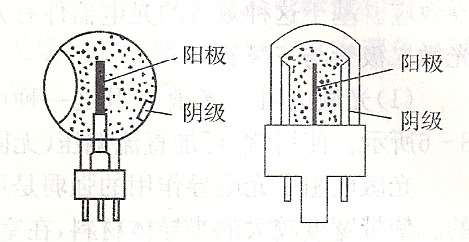
8.3 常用光电器件
基于外光电效应的光电器件：光电管和光电倍增管
特点：结构简单，灵敏度高，暗电流小，体积大，工作电压高
特点：光电流大，灵敏度高
Notes:
阴极光照

Slide 14
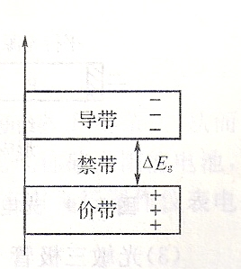
8.3 常用光电器件
8.3.2 内光效应及器件
光照射在物体上，使物体的电阻率ρ发生变化，或产生光生电动势的现象叫做内光电效应。它多发生于半导体内。
当光照射到半导体材料上时，价带中的电子受到能量大于或等于禁带宽度的光子轰击，并使其由价带越过禁带跃入导带，如图，使材料中导带内的电子和价带内的空穴浓度增加，从而使电导率变大。

Slide 15
8.3 常用光电器件
根据工作原理的不同，内光电效应分为光电导效应和光生伏特效应两类：
1. 光电导效应及器件
光电导效应：在光线作用下，半导体材料吸收了入射光子能量， 若光子能量大于或等于半导体材料的禁带宽度， 就激发出电子-空穴对，使载流子浓度增加，半导体的导电性增加，阻值减低的现象。

Slide 16
8.3 常用光电器件
（1）光敏电阻
光敏电阻是用半导体材料制成的光电器件。光敏电阻没有极性， 使用时既可加直流电压，也可以加交流电压。
无光照时，光敏电阻值（暗电阻）很大，电路中电流（暗电流）很小。当光敏电阻受到一定波长范围的光照时，它的阻值（亮电阻）急剧减小，电路中电流迅速增大。
Notes:
一般希望暗电阻越大越好，亮电阻越小越好， 此时光敏电阻的灵敏度高。实际光敏电阻的暗电阻值一般在兆欧量级， 亮电阻值在几千欧以下。

Slide 17
8.3 常用光电器件
（2）光敏二极管
光敏二极管的结构与一般二极管相似、它装在透明玻璃外壳中，其PN结装在管顶，可直接受到光照射。光敏二极管在电路中一般是处于反向工作状态，如图所示。
光
光
P
N
-
+
R_{L}
-
P
+
N
-
+
-
+
光电流
光敏二极管接线
Notes:
光敏二极管在没有光照射时，反向电阻很大，反向电流很小。反向电流也叫做暗电流。当光不照射时，光敏二极管处于载止状态，这时只有少数载流子在反向偏压的作用下，渡越阻挡层形成微小的反向电流即暗电流；
受光照射时，PN结附近受光子轰击，吸收其能量而产生电子-空穴对，从而使P区和N区的少数载流子浓度大大增加，因此在外加反向偏压和内电场的作用下，P区的少数载流子渡越阻挡层进入N区，N区的少数载流子渡越阻挡层进入P区，从而使通过PN结的反向电流大为增加，这就形成了光电流。
光敏二极管的光电流 I 与照度之间呈线性关系。光敏二极管的光照特性是线性的，所以适合检测等方面的应用

Slide 18
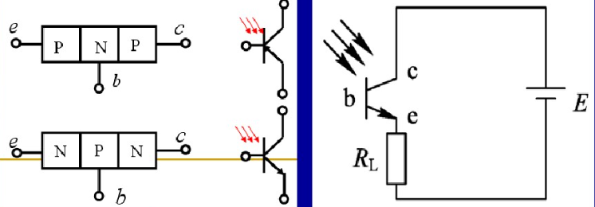
8.3 常用光电器件
（3）光敏三极管
光敏三极管有PNP型和NPN型两种。
当集电极加上正电压，基极开路时，集电极处于反向偏置状态。当光线照射在集电结的基区时，会产生电子-空穴对，在内电场的作用下，光生电子被拉到集电极，基区留下空穴，使基极与发射极间的电压升高,这样便有大量的电子流向集电极，且集电极电流为光电流的β倍。

Slide 19
8.3 常用光电器件
2. 光生伏特效应及器件
光生伏特效应是光照引起PN结两端产生电动势的效应。当PN结两端没有外加电场时，在PN结势垒区内仍然存在着内建结电场，其方向是从N区指向P区。当光照射到结区时，光照产生的电子-空穴对在结电场作用下，电子推向N区，空穴推向P区；电子在N区积累和空穴在P区积累使PN结两边的电位发生变化，PN结两端出现一个因光照而产生的电动势，这一现象称为光生伏特效应。
由于它可以象电池一样为外电路提供能量，因此常成为光电池。

Slide 20
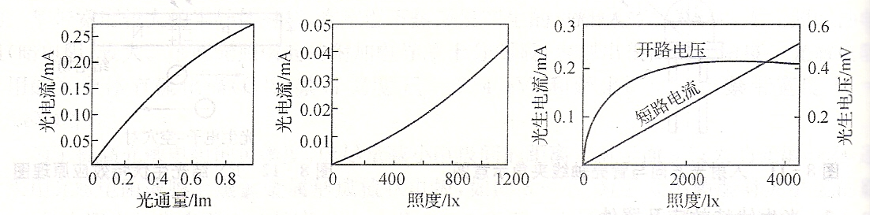
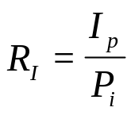
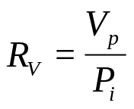
8.3 常用光电器件
8.3.3 光电器件的特性
（1）光照特性：表征光电器件的灵敏度,反映光电器件输入光量与输出光电流（光电压）之间的关系。
光敏电阻
光敏二极管
硅光电池
电流响应率：
电压响应率：

Slide 21
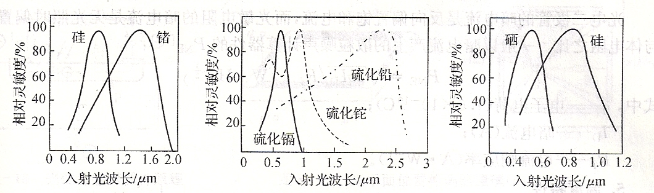
8.3 常用光电器件
（2）光谱特性：指相对灵敏度K与入射光波长λ之间的关系，又称光谱响应。
光敏晶体管
光敏电阻
光电池
对于包含光源与光电器件的传感器，应根据光电器件的光谱特性合理选择相匹配的光源和光电器件。
对于被测物体本身可作为光源的传感器，则应按被测物体辐射的光波波长选择光电器件。

Slide 22
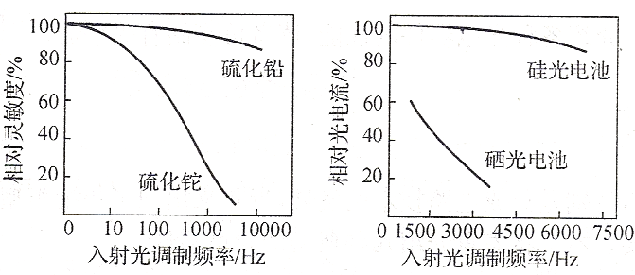
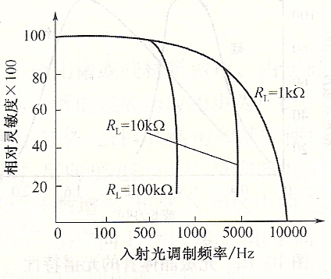
8.3 常用光电器件
（3）响应时间：光电器件的响应时间反映它的动态特性。
光敏电阻的响应时间一般为10⁻¹-10⁻³ S，光敏晶体管约为2×10⁻⁵ S，光敏二极管的响应速度比三极管高一个数量级，硅管比锗管高一个数量级。
光敏电阻
光电池
光敏三极管
Notes:
对于采用调制光的光电传感器，调制频率上限受响应时间的限制

Slide 23
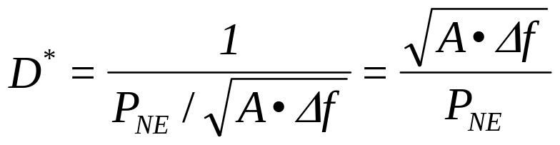
8.3 常用光电器件
（4）峰值探测率：
噪声等效功率P_{NE}：产生与器件暗电流大小相等的光电流的入射光量。等于入射到光敏器件上能产生信号噪声比为1的辐射功率值。
探测器件的性能常用峰值探测率D*表征， D*越大，噪声等效功率越小，光电器件性能好。

Slide 24
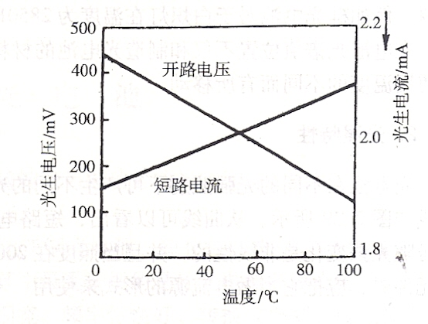
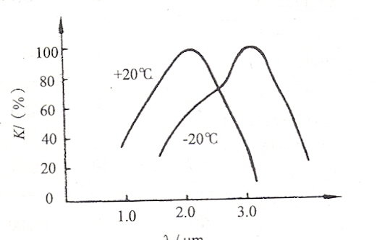
8.3 常用光电器件
（5）温度特性：
温度变化不仅影响光电器件的灵敏度，同时对光谱特性也有很大影响。
入射波波长/μm
光敏电阻硫化铅的光谱温度特性
光电池的温度特性

Slide 25
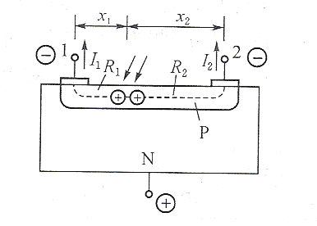
8.4 新型光电器件
8.4.1 位置敏感器（PSD）
当光照射到硅光电二极管的某一位置时，结区产生的空穴载流子向P层漂移，而光生电子向N层漂移。
到达P层的空穴分成两部分：一部分沿表面电阻R₁流向1端形成光电流I₁；另一部分沿R₂流向2端形成光电流I_{2。}
R₂/R₁=x₂/x₁
光位置敏感器件原理
x₂/x₁=R₂/R₁=I₁/I₂

Slide 26
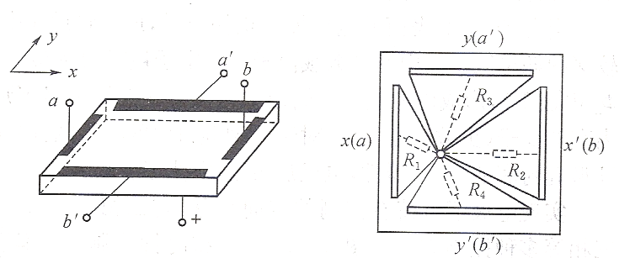
8.4 新型光电器件
原理图.
结构图
位置检测器的平面测量

Slide 27
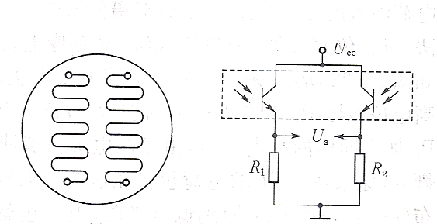
8.4 新型光电器件
8.4.2 集成光敏器件
光敏电阻
光敏三极管对管
差动结构、阵列化等

Slide 28
8.4 新型光电器件
8.4.3 固态图像传感器
图像传感器是电荷转移器件与光敏阵列元件集为一体构成的具有自扫描功能的摄像器件。
具有体积小、重量轻、使用电压低、可靠性高和不需要强光照明等优点。
图象传感器的核心是电荷转移器件，其中最常用的是电荷偶合器件。

Slide 29
8.5 光电式传感器
3. 烟尘浊度监测仪
防止工业烟尘污染是环保的重要任务之一。为了消除工业烟尘污染，首先要知道烟尘排放量，因此必须对烟尘源进行监测、自动显示和超标报警。烟道里的烟尘浊度是用通过光在烟道里传输过程中的变化大小来检测的。如果烟道浊度增加，光源发出的光被烟尘颗粒的吸收和折射增加，到达光检测器的光减少，因而光检测器输出信号的强弱便可反映烟道浊度的变化。

Slide 30
第九章 光纤式传感器
9.1
光纤传感器基础
9.2
光调制与解调技术
9.3
光纤传感器实例

Slide 31
光纤传感器
优点：抗电磁干扰能力强、高灵敏度、耐腐蚀、可挠曲、体积小、结构简单、与光纤传输线路相容等。
应用：光纤传感器可应用于位移、振动、转动、压力、弯曲、应变、速度、加速度、电流、磁场、电压、湿度、温度、声场、流量、浓度、pH值等各种物理量的测量，且具有十分广泛的应用潜力和发展前景。

Slide 32
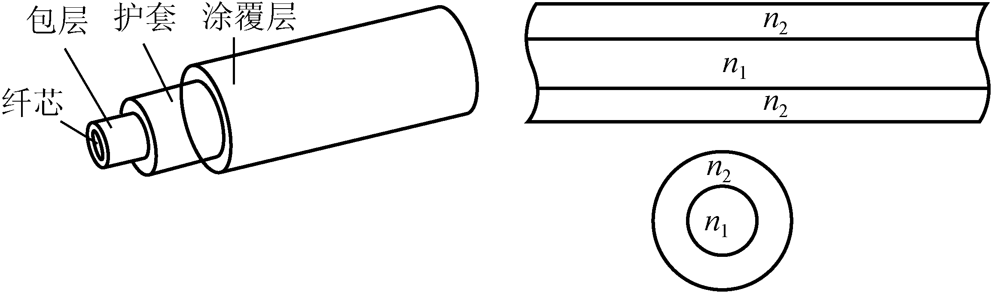
9.1 光纤传感器基础
9.1.1 光纤波导原理
光纤波导简称光纤，它是用光透射率高的电介质（如石英、玻璃、塑料等）构成的光通路。
如图所示，它由折射率n₁较大（光密介质）的纤芯，和折射率n₂较小（光疏介质）的包层构成的双层同心圆柱结构。

Slide 33
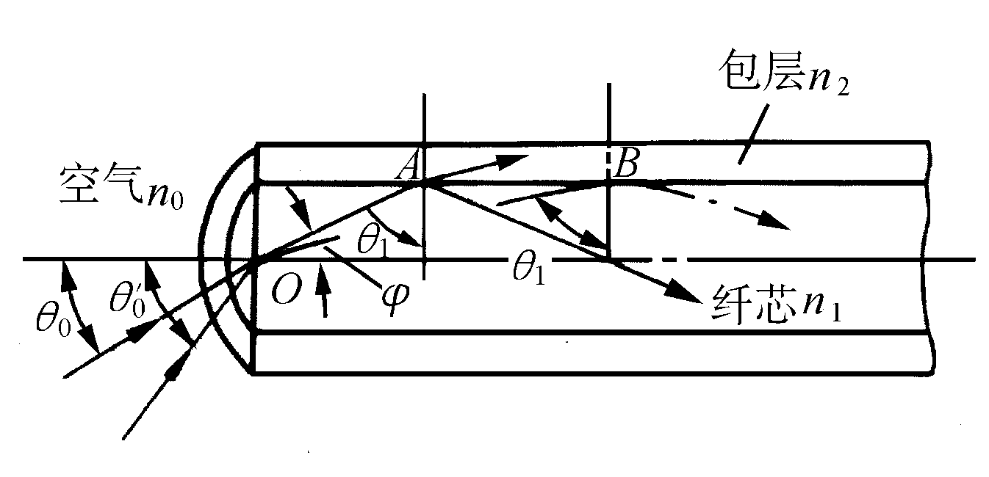





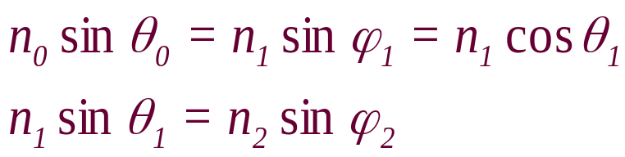
9.1 光纤传感器基础
根据几何光学原理，当光线以较小入射角 由纤端O进入光纤经折射后以入射角 光密介质1射向光疏介质2(n₁＞n₂)时，一部分入射光以折射角 折射入介质2，其余部分仍以 反射回介质1。
依据光折射和反射的斯涅尔(Snell)定律，有：

Slide 34
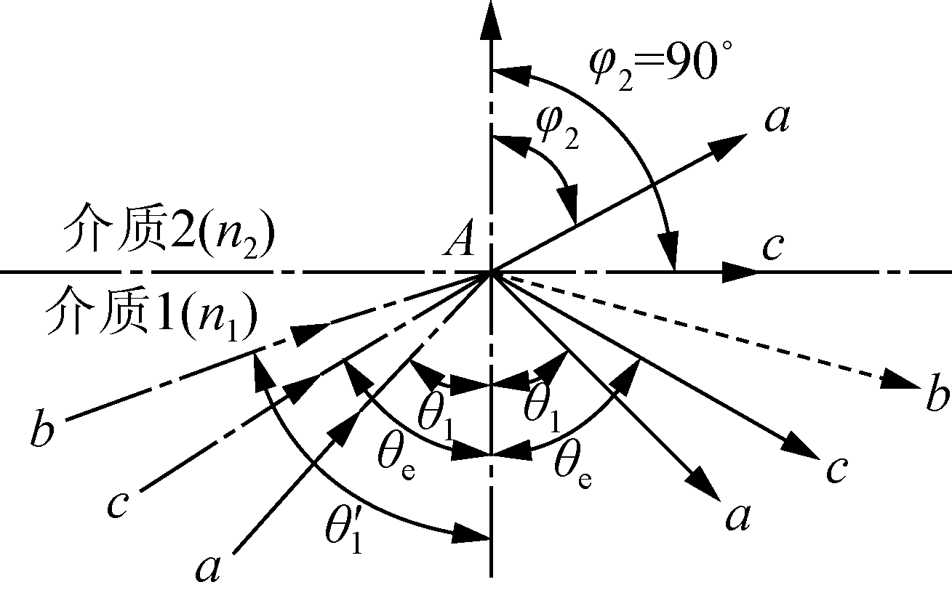


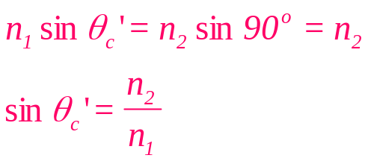



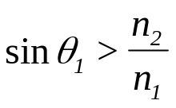
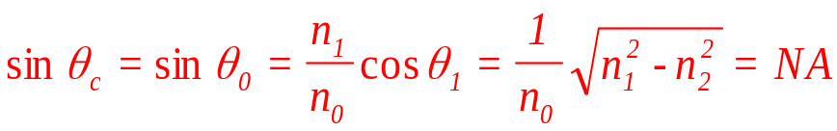
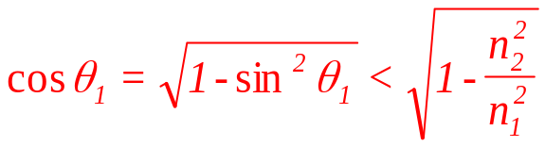
9.1 光纤传感器基础
界面的入射角临界角度
因此，入射光在A处产生全反射的条件是：

Slide 35
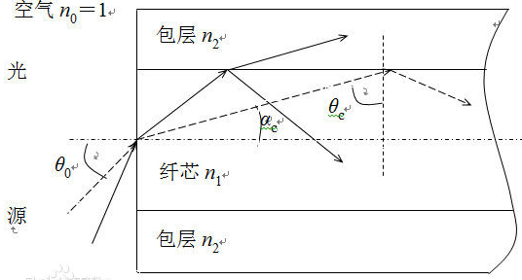
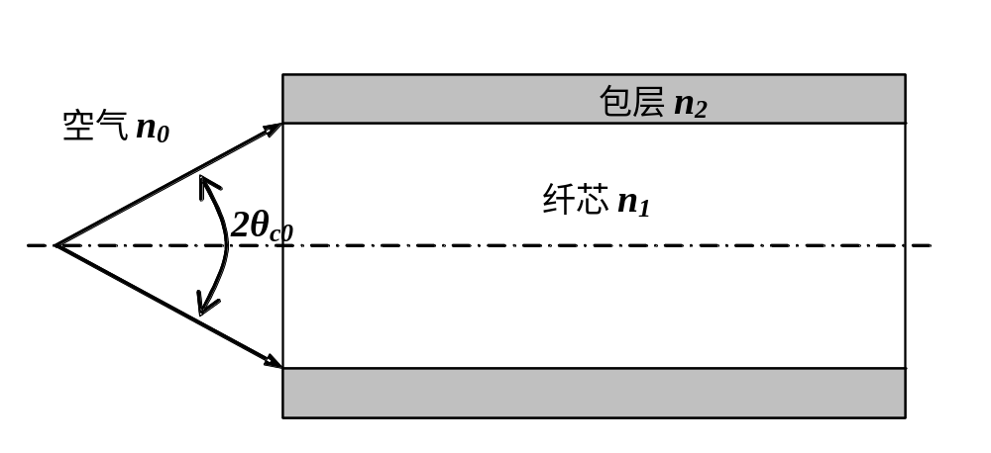
9.1 光纤传感器基础
NA定义为“数值孔径”（全反射最大入射角），是衡量光纤集光性能的主要参数。
NA愈大，光纤集光能力愈强。
Notes:
它表示：无论光源发射功率多大，只有2θ_{c}张角内的光，才能被光纤接收、传播(全反射)；NA愈大，光纤集光能力愈强。

Slide 36
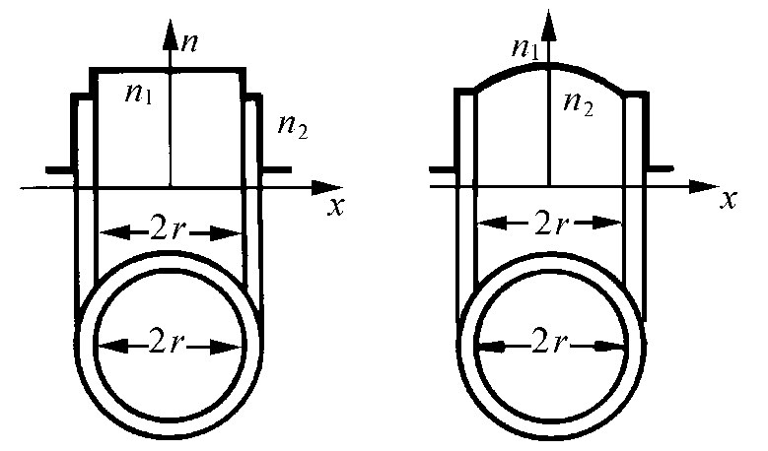
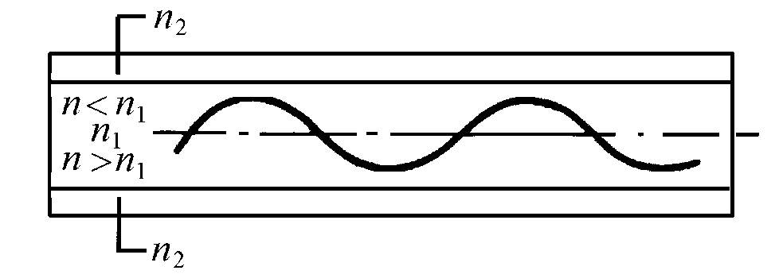
9.1 光纤传感器基础
按照纤芯横截面上材料折射率分布的不同，光纤可分为阶跃型和渐变型。
阶跃型：光纤纤芯折射率不随半径而变，在纤芯与包层界面处折射率有突变。
渐变型：光纤纤芯的折射率沿径向由中心向外呈抛物线由大渐小，至界面处与包层折射率一致。具有聚焦作用，光线传播轨迹近似于正弦波。

Slide 37
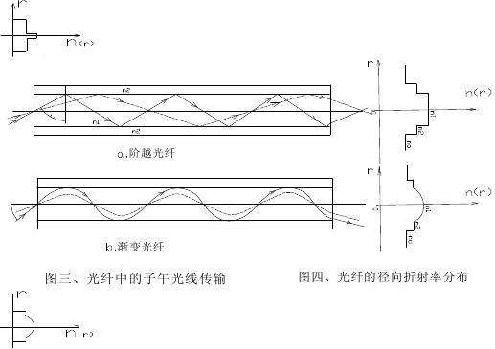
9.1 光纤传感器基础
阶跃型和渐变型。

Slide 38
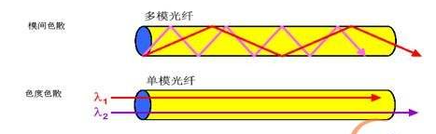

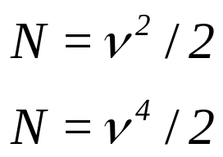
9.1 光纤传感器基础
按照光波的传输方式，可分为单模、多模光纤。
根据麦克斯韦方程导出的归一化频率作为确定ν光纤传输模数的参数：
此时，光纤传输模的总数N为：
（阶跃型）
（渐变型）
ν大的光纤传输的模数多，称为多模光纤，常用于非功能型光纤传感器。
ν小的光纤传输的模数少，当少到只能传输基模时，称为单模光纤，常用于功能型光纤传感器。
Notes:
ν的值由纤芯半径r，光波长λ，材料折射率n（或数值孔径NA）确定
对于光端模块来讲，严格的说并没有单模、多模之分。所谓单模、多模模块，指的是光端模块采用的光器件与何种光纤配合能获得最佳传输特性。

Slide 39
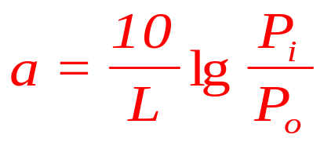
9.1 光纤传感器基础
9.1.2 光纤的特性：
信号通过光纤时的损耗和色散。
1. 损耗
设光纤入射端与出射端 的光功率分别为P_{i}和P_{o}，光纤长度为L(km)。则光纤的损耗 a（dB/km)可用下式计算：

Slide 40
9.1 光纤传感器基础
引起光纤损耗的因素可归结为吸收损耗和散射损耗两类。
物质的吸收作用使传输的光能变成热能，造成光功能的损失。
散射损耗是由于光纤的材料及其不均匀性或其几何尺寸的缺陷引起的。如瑞利散射就是由于材料的缺陷引起折射率随机性变化所致。
光导纤维的弯曲也会造成散射损耗。

Slide 41
9.1 光纤传感器基础
2. 色散
光纤的色散是表征光纤传输特征的一个重要参数，它反映传输带宽，关系到通讯信息的容量和品质。
光纤的色散就是输入脉冲在光纤传输过程中，由于光波的群速度不同而出现的脉冲展宽现象。光纤色散使传输的信号脉冲发生畸变，从而限制了光纤的传输带宽。
光纤色散分三种：
材料色散、波导色散、多模色散

Slide 42
9.1 光纤传感器基础
材料色散：材料的折射率随光波长λ的变化而变化，这使光信号中各波长分量的光的群速度c_{g}不同，故又称折射率色散。采用单色光源（如激光LASER）可以有效地减小材料色散的影响。
波导色散: 由于波导结构不同，某一波导模式的传播常数β随着信号角频率ω变化而引起色散，有时也称为结构色散。
多模色散: 在多模光纤中同时存在多个模式，不同模式沿光纤轴向传播的速度是不同的，它们到达终端时，必定有先有后，出现时延差，从而引起脉冲宽度展宽。单模光纤由于只传输一种模式，故不存在模式色散。
多模色散是阶跃型多模光纤中色散的主要根源；在单模光纤中起主要作用的是材料色散和波导色散。

Slide 43
9.1 光纤传感器基础
9.1.3 光纤传感器的分类：
光纤传感器是通过被测量对光纤内传输光进行调制，使传输光的强度（振幅）、相位、频率或偏振等特性发生变化，再通过对被调制过的光信号进行检测，从而得出相应被测量的传感器。
功能型传感器：FF型光纤传感器，利用光纤本身的特性，把光纤作为敏感元件，所以又称传感型光纤传感器。
非功能型传感器：NF型光纤传感器，利用其他敏感元件感受被测量的变化，光纤仅作为光的传输介质，用以传输远距离或难以接近现场的光信号。也称传光型光纤传感器。
Notes:
指的是用光纤来测量物理量，例如温度、压力等

Slide 44
9.2 光调制与解调技术
光的调制和解调分为：强度、相位、偏振、频率和波长等方式。
9.2.1 强度调制与解调
光纤传感器中光强度调制是被测对象引起载波光强度变化，从而实现对被测对象进行检测的方式。光强度变化可以直接用光电探测器进行检测。
解调过程主要考虑的是信噪比是否能满足测量精度的要求。

Slide 45
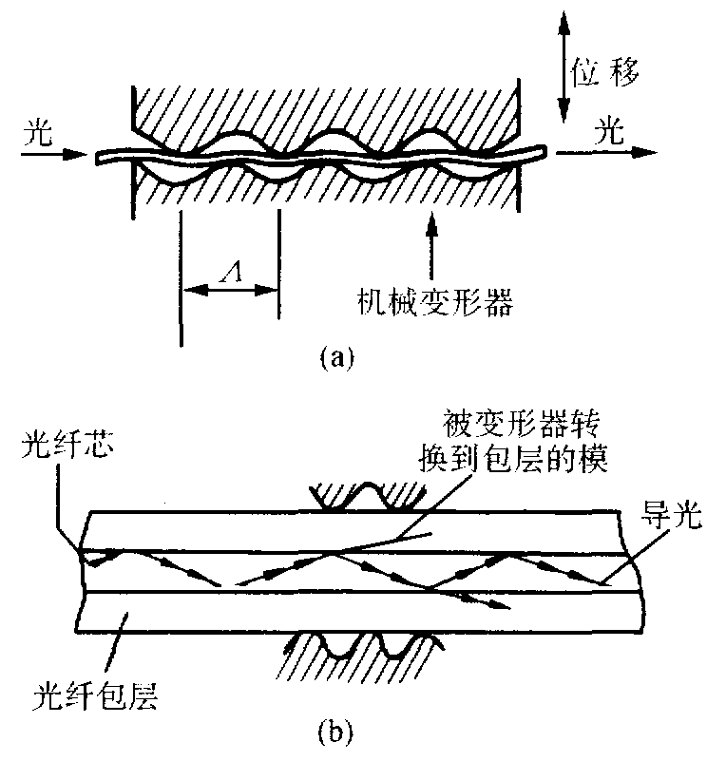
9.2 光调制与解调技术
9.2.1.1 几种常用的光强调制技术
1. 微弯效应
微弯损耗强度调制器的原理如图。当垂直于光纤轴线的应力使光纤发生弯曲时，传输光有一部分会泄漏到包层中去。
微弯调制器原理图

Slide 46
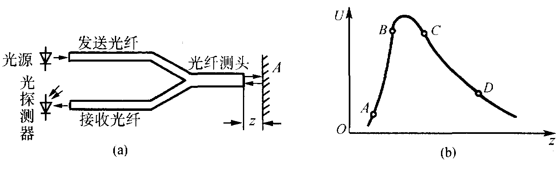
9.2 光调制与解调技术
2. 光强度的外调制
外调制技术的调制环节通常在光纤外部，因而光纤本身只起传光作用。这里光纤分为两部分：发送光纤和接收光纤。两种常用的调制器是反射器和遮光屏。
反射式光强调制器的原理结构
输出电压与位移关系

Slide 47
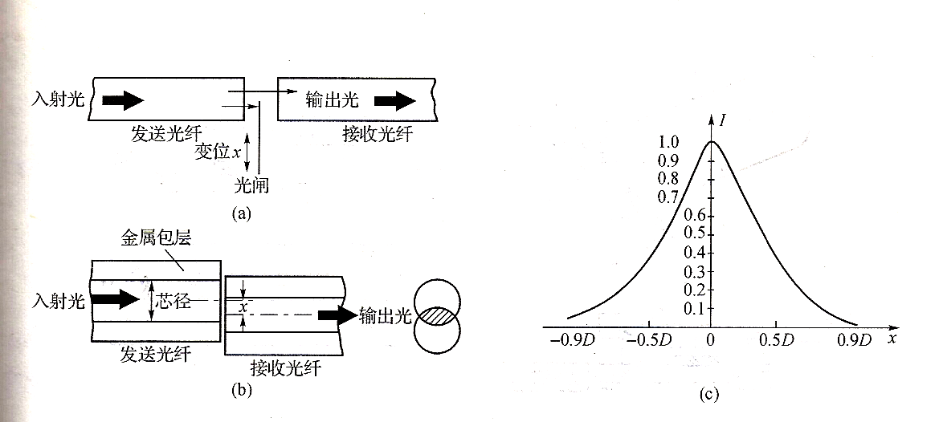
9.2 光调制与解调技术
2. 光强度的外调制
折光式调制器

Slide 48
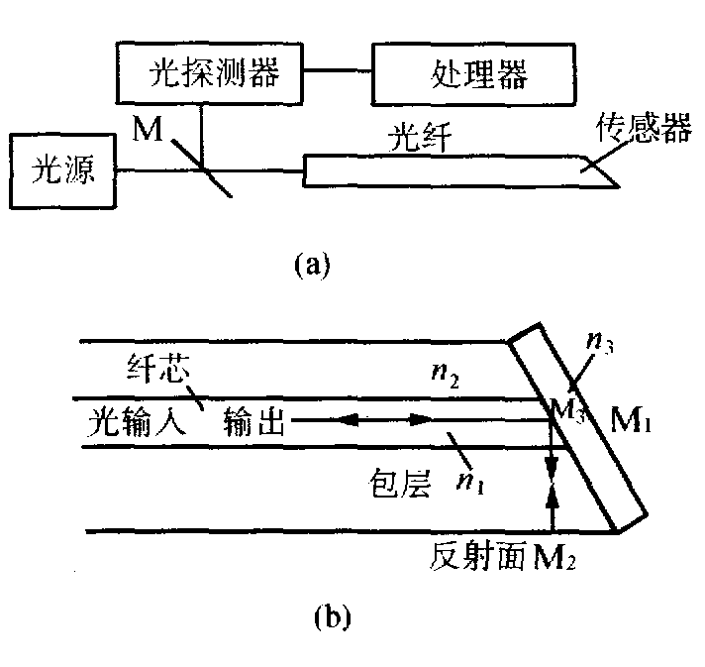
9.2 光调制与解调技术
3. 折射率光强度调制
利用折射不同进行光强度调制的原理包括：
利用被测物理量引起传感材料折射率的变化；
利用渐逝场耦合；
利用折射率不同的介质之间的折射与反射。
原理框图
临界角强度调制
反射式物性传感器

Slide 49
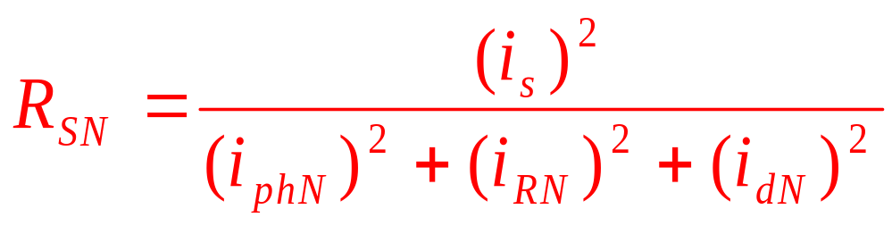
9.2 光调制与解调技术
9.2.1.2 强度调制的解调
强度调制型光纤传感器的关键是信号功率与噪声功率之比要足够大，其功率信噪比R_{SN}可用下列公式计算：
i_{s}ー信号电流，Ri_{s}²为信号功率；
i_{phN}ー光信号噪声电流，Ri_{phN}²为光子噪声功率
i_{RN}ー前置放大器输入端等效电阻热噪声电流，Ri_{RN}²为等效电阻热噪声功率
Rー负载阻抗

Slide 50
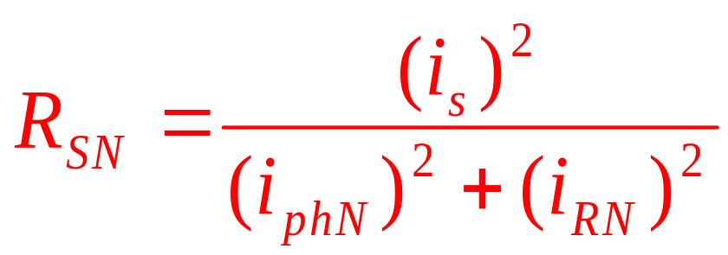
9.2 光调制与解调技术
若采用硅PIN二极管光电探测器，则可略去暗电流噪声效应；进一步假设调制频率远离1／f 噪声效应区域，则可略去探测器噪声，上式可简化为：

Slide 51
9.2 光调制与解调技术
利用上式计算的信噪比，对大部分信号处理和传感器应用已绰绰有余。
但是，光源与光纤、光纤和转换器之间的机械部分引起的光耦合随外界影响的变化；调制器本身随温度和时间老化出现的漂移；光源老化引起的强度变化以及探测器的响应随温度的变化等，比信号噪声和热噪声对测量精度的影响要大得多。应在传感器结构设计中和制造工艺中设法减小这些影响。

Slide 52
9.2 光调制与解调技术
9.2.2 偏振调制与解调
光波是横波。光振动的电场矢量E和磁场矢量H和光线传播方向s正交。按照光的振动矢量E、H在垂直于光线平面内矢端轨迹的不同，又可分为线偏振光（又称平面偏振光）、圆偏振光、椭圆偏振光和部分偏振光。利用光波的这种偏振性质可以制成光纤的偏振调制传感器。
光纤传感器中的偏振调制器常利用电光、磁光、光弹等物理效应。在解调过程中应用检偏器。

Slide 53
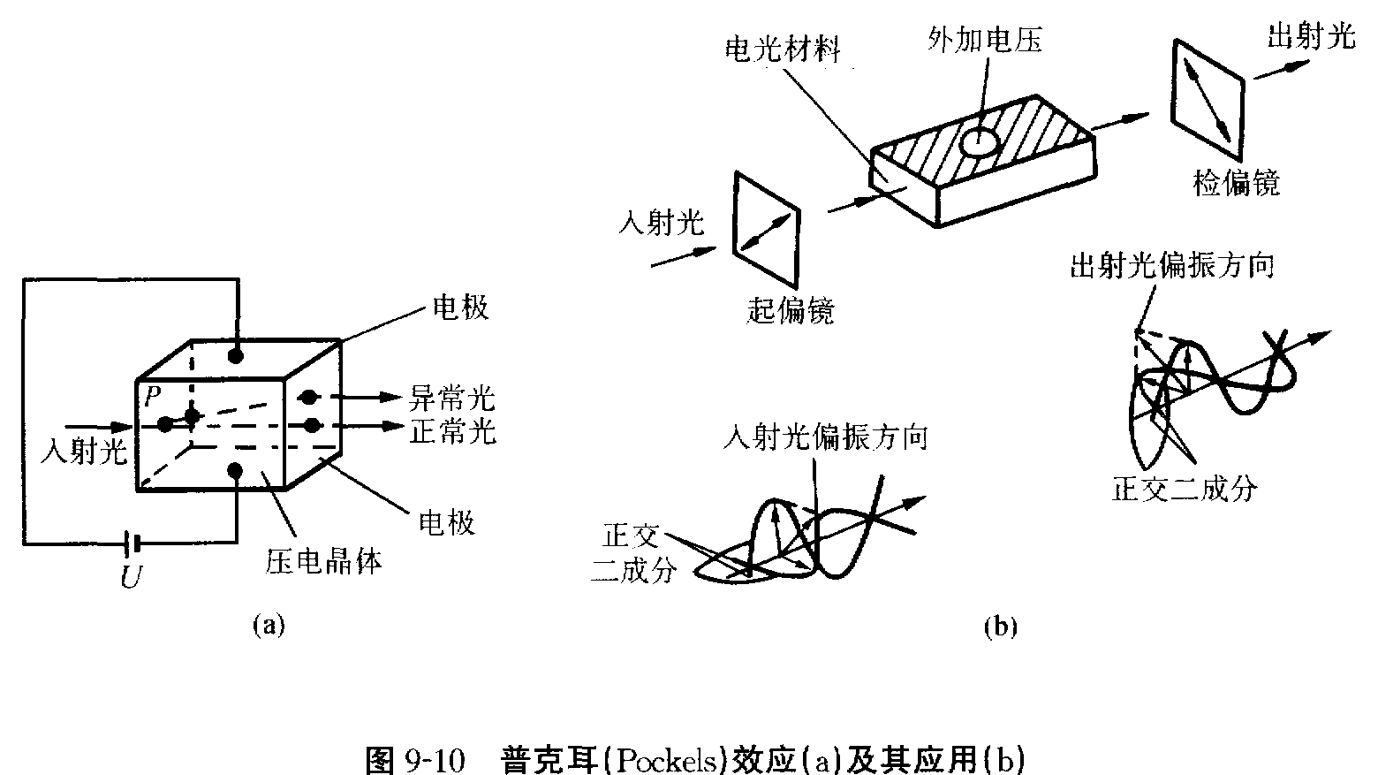
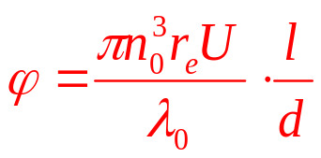
9.2 光调制与解调技术
9.2.2.1 调制原理
1. 普克耳效应
如图所示，当压电晶体受光照射并在其正交方向上加以高电压，晶体将呈现双折射现象——普克耳效应。在晶体中，两正交的偏振光的相位变化：

Slide 54
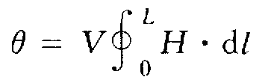
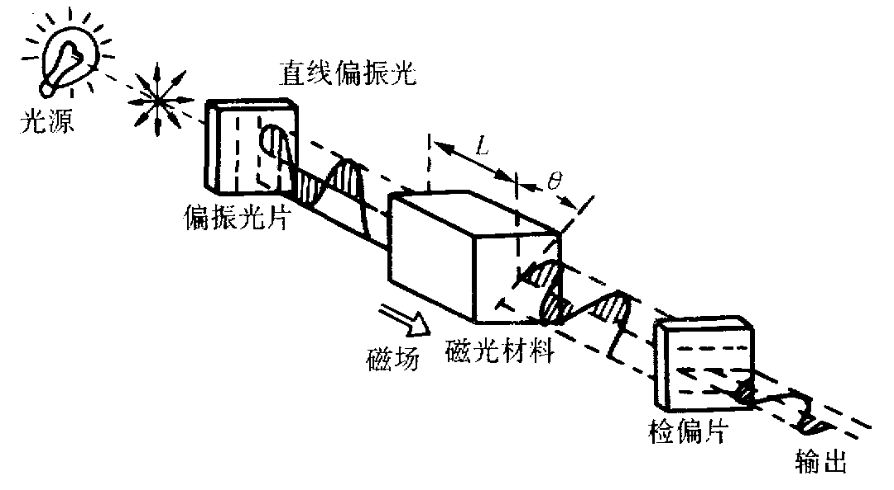
9.2 光调制与解调技术
光矢量旋转角：
2. 法拉第磁光效应
V—物质的费尔德常数
L—物质中的光程
H—磁场强度
平面偏振光通过带磁性的物体时，其偏振光面发生偏转，这种现象称为法拉第磁光效应。

Slide 55
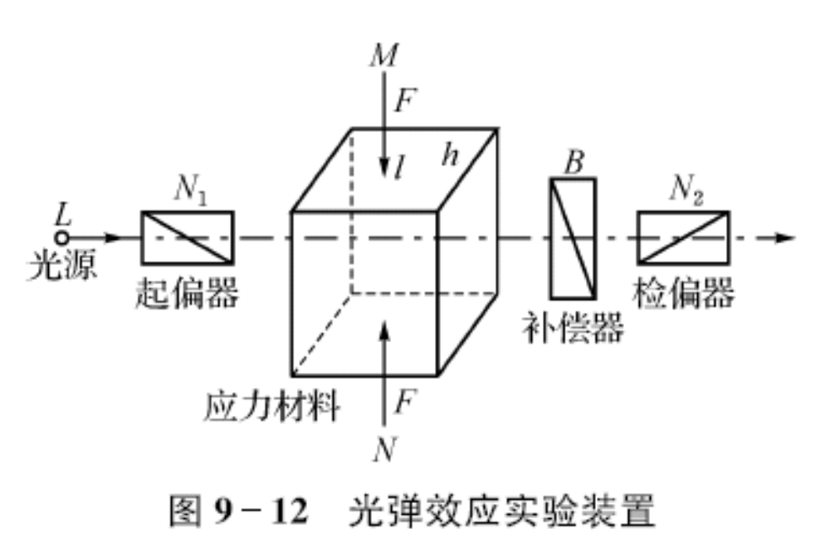

9.2 光调制与解调技术
3. 光弹效应
在垂直于光波传播方向施加应力，材料将产生双折射现象，其强弱正比于应力。这种现象称为光弹效应。
偏振光的相位变化：
k—物质光弹性常数；p—施加在物体上的压强；
l—光波通过的材料长度

Slide 56
9.2 光调制与解调技术
9.2.3 相位调制与解调
相位调制的基本原理是：通过被测能量场的作用，使能量场中的一段敏感单模光纤内传播的光波发生相位变化，利用干涉测量技术把相位变化变换为振幅变化，再通过光电探测器进行检测。

Slide 57
9.2 光调制与解调技术
9.2.3.1 几种实现相位调制的物理效应
1. 应力应变效应
光纤受到纵向（轴向）的机械应力作用时，将产生三个主要的物理效应，导致光纤中光相位的变化：
光纤的长度变化——应变效应
光纤芯的直径变化——泊松效应
光纤芯的折射率变化——光弹效应

Slide 58
9.2 光调制与解调技术
2. 热胀冷缩效应
在所有干涉型光纤传感器中，光纤中传播光的相位响应φ都是与待测场中光纤的长度L成正比。这个待测场可以是变化的温度T。
由于干涉型光纤传感器中的信号臂光纤可以足够长，因此信号光纤对温度变化有很高的灵敏度。

Slide 59
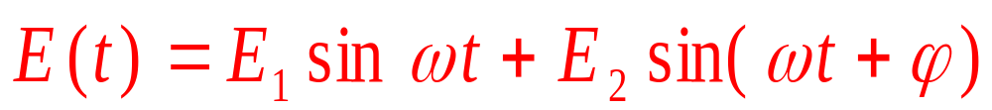
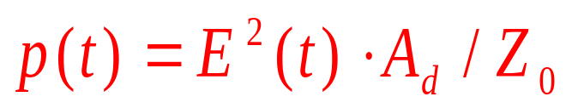
9.2 光调制与解调技术
9.2.3.2 相位解调原理
两束相干光束（信号光束2和参考光束1）同时照射在一光电探测器上，光电流的幅值将与两光束的相位差成函数关系。两光束的光场相叠加，合成光场的电场分量为 ：
光电探测器对合成光束的强度发生响应。设自由空间阻抗为Zo，则入射到光电探测器光敏面A_{d}的功率为:

Slide 60
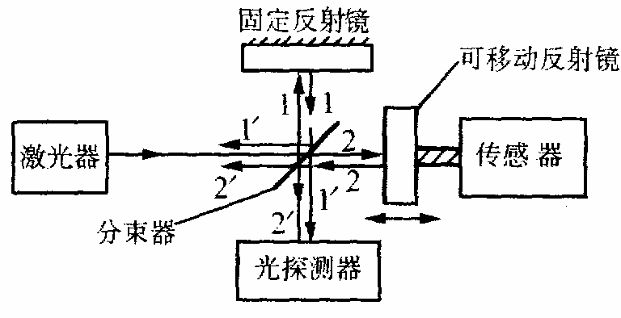
9.2 光调制与解调技术
9.2.3.3 几种干涉测量仪与光纤干涉传感器原理
1. 迈克尔逊干涉仪
由激光器输出的单色光由分束器（把光束分成两个独立光束的光学元件）分成为光强相等的两束光。
光束1射向固定反射镜然后反射回分束器，再被分束器分解：透射部分那束光由光探测器接收，反射的那部分光又返回到激光器。

Slide 61
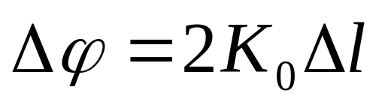
9.2 光调制与解调技术
由激光器输出，经分束器透射的另一束光2入射到可移动反射镜上，也反射回分束器上，经分束器反射的一部分光传至光探测器上，而另一部分光则经由分束器透射，也返回到激光器。当两反射镜到分束器间的光程差小于激光的相干长度时，射到光探测器上的两相干光束即产生干涉。两相干光的相位差为：
式中 K_{o}——光在空气中的传播常数
2Δl ——两相干光的光程差

Slide 62
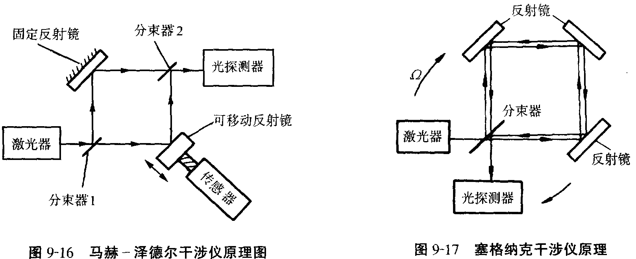
9.2 光调制与解调技术
2. 马赫－泽德尔（Mach-Zehnder）干涉仪
图为马赫－泽德尔干涉仪的工作原理。与迈克尔逊干涉仪不同的是，它没有或很少有光返回到激光器。返回到激光器的光会造成激光器的不稳定噪声，对干涉测量不利。

Slide 63
9.2 光调制与解调技术
3. 塞格纳克（Sagnac）干涉仪
利用塞格纳克效应构成的。激光经分束器分为反射和透射两部分。两束光均由反射镜反射形成传播方向相反的闭合光路，并在分束器上会合，送入光探测器，同时也有一部分返回到激光器。在这种干涉仪中，两光束的光程长度相等。根据双束光干涉原理，在光电探测器上探测不到干涉光强的变化。

Slide 64

9.2 光调制与解调技术
4. 法布里—帕罗（Fabry-Perot）干涉仪
它由部分反射、部分透射、平行放置的两块反射镜组成。两个相对的反射镜表面镀有反射膜，其反射率常达95％以上。激光入射到干涉仪，在两个相对反射面作多次反射，透射出来的平行光束由光电探测器接收。

Slide 65

9.2 光调制与解调技术
与前几种双光束干涉仪不同，这种干涉仪是多光束干涉。根据多光束干涉原理，探测器探测到干涉光强度的变化为
式中 R——反射镜的反射率；
φ——相邻光束间的相位差。

Slide 66

9.2 光调制与解调技术
迈克尔干涉仪
赛格纳克干涉仪
马赫泽德尔干涉仪
法布里-珀罗干涉仪
四种类型光纤干涉结构

Slide 67

9.2 光调制与解调技术
9.2.4 频率调制与解调
频率调制时光纤往往只起传输光信号的作用，而不作为敏感元件。
目前主要是利用光学多普勒效应实现频率调制。图中，S为光源，P为运动物体，Q是观察者所处的位置。
若物体P的运动速度为v，方向与PS及PQ的夹角分别为θ₁和θ₂，则从S发出的频率为f₁的光经过运动物体P散射，观察者在Q处观察到的频率为f₂。

Slide 68


9.2 光调制与解调技术
根据多普勒原理可得：
光频率调制的解调原理与相位调制的解调相同，需要两束光干涉。探测器的信号电流公式的推导亦与相位调制的解调相同；只要用2πΔft代替式中的φ（t），即可得：

Slide 69

9.3 光纤传感器实例
9.3.1 光纤液位传感器
Y 型光纤
U 型光纤
棱镜偶合

Slide 70

9.3 光纤传感器实例
9.3.2 光纤惯性传感器
光纤加速度传感器

Slide 71


9.3 光纤传感器实例
塞格纳克干涉仪
光纤陀螺

Slide 72





9.3 光纤传感器实例
9.3.3 光纤电流传感器
导线产生磁场：
磁场引起的偏转角：
偏振态调制型光纤电流传感器测试原理图
根据法拉第旋光效应，由电流所形成的磁场引起光纤中线偏振光的偏转；检测偏转角的大小，就可得到电流值。从激光器发生的激光经起偏器变成偏振光，再经显微镜聚焦耦合到单模光纤中。为了消除光纤中的包层模，可把光纤浸在折射率高于包层的油中，再将单模光纤绕在高压导线上。

Slide 73

9.3 光纤传感器实例
图为一种全光纤结构的光纤电流传感器。其中单偏光纤代替了上述结构中的起偏器，并用了一个多圈传感线圈。电流测量范围可达0.l～5000A。

Slide 74
9.3 光纤传感器实例
9.3.4 光纤光栅传感器
1978年加拿大渥太华通信研究中心的K.O.Hill等人首次在掺锗石英光纤中发现光纤的光敏效应，并采用驻波写入法制成世界上第一支光纤光栅。
光纤光栅是近几年来发展最快的光纤无源器件，在光纤通信、光纤传感、光计算和光信息处理领域具有广阔的应用前景。

Slide 75
9.3 光纤传感器实例
光纤光栅是利用光纤材料的光敏性（外界入射光子和纤芯内锗离子相互作用引起折射率的永久性变化），在纤芯内形成空间相位光差，其作用实质上是在纤芯内形成一个窄带的（透射或反射）滤波或反射镜。

Slide 76

9.3 光纤传感器实例
光纤光栅的结构如图所示，光纤的纤芯内掺杂有单晶锗离子。光栅的制作是通过写入技术，即通过紫外光干涉图案（周期图案）照射光纤，利用光纤材料的光敏性，造成折射率的永久性变化，从而在纤芯内形成一小段一小段折射率周期性变化的空间相位光栅，这种光栅被称为光纤布拉格光栅(FBG)。

Slide 77


9.3 光纤传感器实例
若光栅间隔周期Λ较短，当光束进入光栅时，光波在介质中要穿过光栅的多个变化间隔，介质内各级衍射光会相互干涉，入射进光纤的宽带光，只有满足一定条件的波长的光才能被反射回来，其余光即被透射出去。
光纤光栅的反射波光谱的中心波长主要取决于光栅折射率的调制周期和有效折射率：

Slide 78
9.3 光纤传感器实例
光纤受外界应变和温度影响将通过弹光效应和热光效应影响n，通过光纤长度变化和热膨胀影响Λ，从而引起中心波长λ的改变。所以光纤光栅传感器基本原理就是利用光纤光栅有效折射率n_{eff}和周期Λ的空间变化对外界参量的敏感特性，将被测量变化转化为中心波长的移动，再通过检测该中心波长的移动来实现测量的。
光纤光栅的中心波长随温度及应变的变化而变化，在光通信领域中，这成为光纤光栅应用的难题之一，而在传感领域，它又成为必要的技术基础。

Slide 79
9.3 光纤传感器实例
光纤光栅传感器除了具有普通光纤传感器的优点外，还有一些突出的优点。其中最重要的是它的传感信号为波长调制。
这一传感机制的好处在于：
测量信号不受光源起伏、光纤弯曲损耗、连接损耗和探测器老化等因素的影响。
避免了一般干涉型传感器中相位测量的不清晰，可在一根光纤中串接多个布拉格光栅进行分布式测量。

Slide 80


9.3 光纤传感器实例
光纤位移传感器
由光纤输出的光照射到反射面上发生反射，其中一部分反射光返回光纤，测出反射光的光强，就能确定反射面位移情况。
这种传感器可使用两根光纤，分别作传输发射光及接收光用；也可以用一根光纤同时承担两种功能。为增加光通量可采用光纤束，此方法测量范围在9 mm以内，其光强调制的示意如图所示。

Slide 81


9.3 光纤传感器实例
接收光通量 与位移d的关系为
在位移输出曲线的前坡区，输出信号的强度增加得非常快，这一区域可以用来进行微米级的位移测量。在后坡区，信号的减弱约与探头和被测表面之间的距离平方成反比，可用于距离较远而灵敏度、线性度和精度要求不高的测量。在光峰区，信号达到最大值，其大小取决于被测物体的表面状态。所示这个区域可用于对物体的表面状态进行光学测量。

Slide 82

作 业
1）根据光折射和反射的斯涅尔(Snell)定律，证明光线由折射率为n₀的外界介质(空气n₀=1)射入纤芯时实现全反射的临界角(始端最大入射角)。

